Slide 1
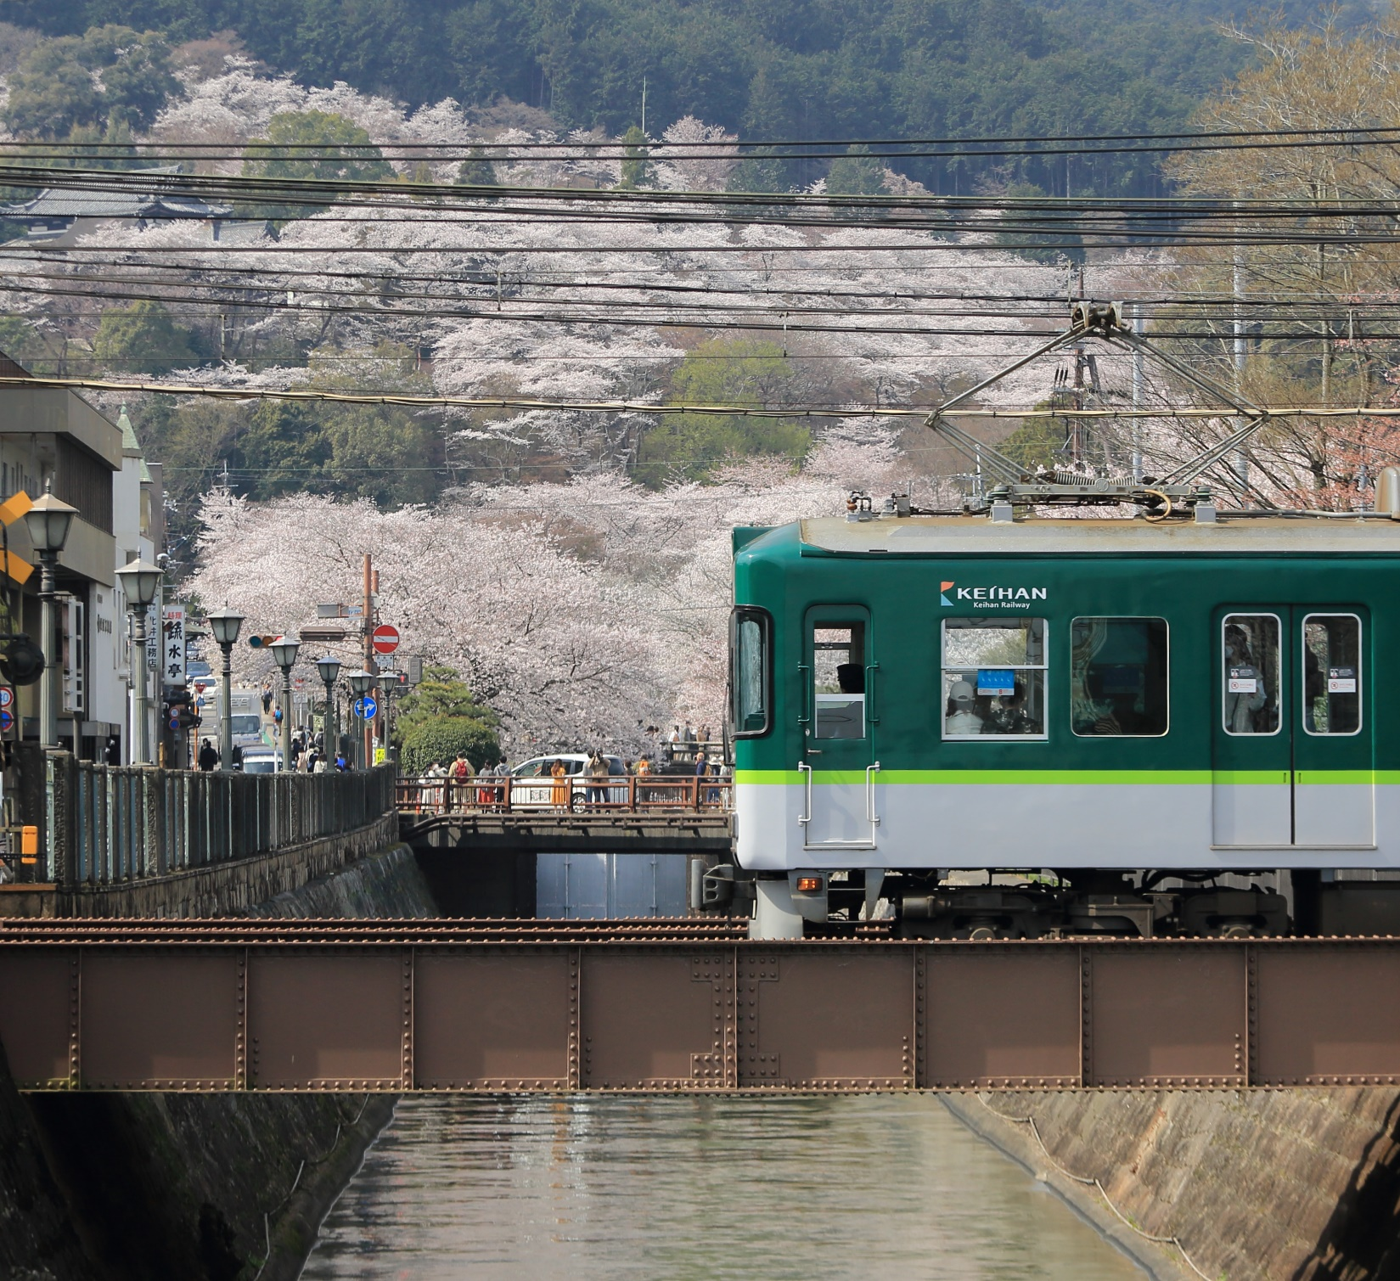
大津の京阪電車を愛する会 主催
京阪電気鉄道株式会社 協力
お花見電車
4月５日（土）運転
大津線沿線の桜名所を貸し切り電車で巡ります
雨天でも実施します
お弁当・お茶等の提供はありません
坂本比叡山口
12:00 解散
四宮散策
9:40～11:10
びわ湖浜大津
8:50 集合
旅程
参加費
定員
申込み
参加証
お問合せ
8:50 びわ湖浜大津駅集合 ➡ びわ湖浜大津から四宮へ
9:40～11:10 四宮下車、疏水付近散策 ➡ 四宮から坂本比叡山口へ
12:00 坂本比叡山口到着、現地解散
※車内での飲食はできません。
会員・同居家族 大人・中高生300円、小学生200円、未就学児100円
非会員 大人・中高生500円、小学生200円、未就学児100円
当日受付時にお支払い下さい。参加費には保険料を含みます。
ご自宅最寄り駅と集合場所・解散場所間の交通費は自己負担となります。
60名（希望者多数の場合は会員を優先して抽選します。）
往復はがきに ①「お花見電車希望」、②代表者の氏名と当日連絡がとれる電話番号、③代表者を含む大人・中高生、小学生、未就学児それぞれの参加人数、④会員・非会員の別、⑤はがき返信面の宛名 を記入して下記あて送付して下さい。
〒520-0861 大津市石山寺3－27－11 大津の京阪電車を愛する会事務局
申込締め切りは3月10日（月）消印有効です。事務局から参加の可否を返信はがきでご連絡します。このはがきが参加証となります。
📞077ｰ534ｰ2800 大津の京阪電車を愛する会事務局（平日9:00～17:00）

